Slide 1
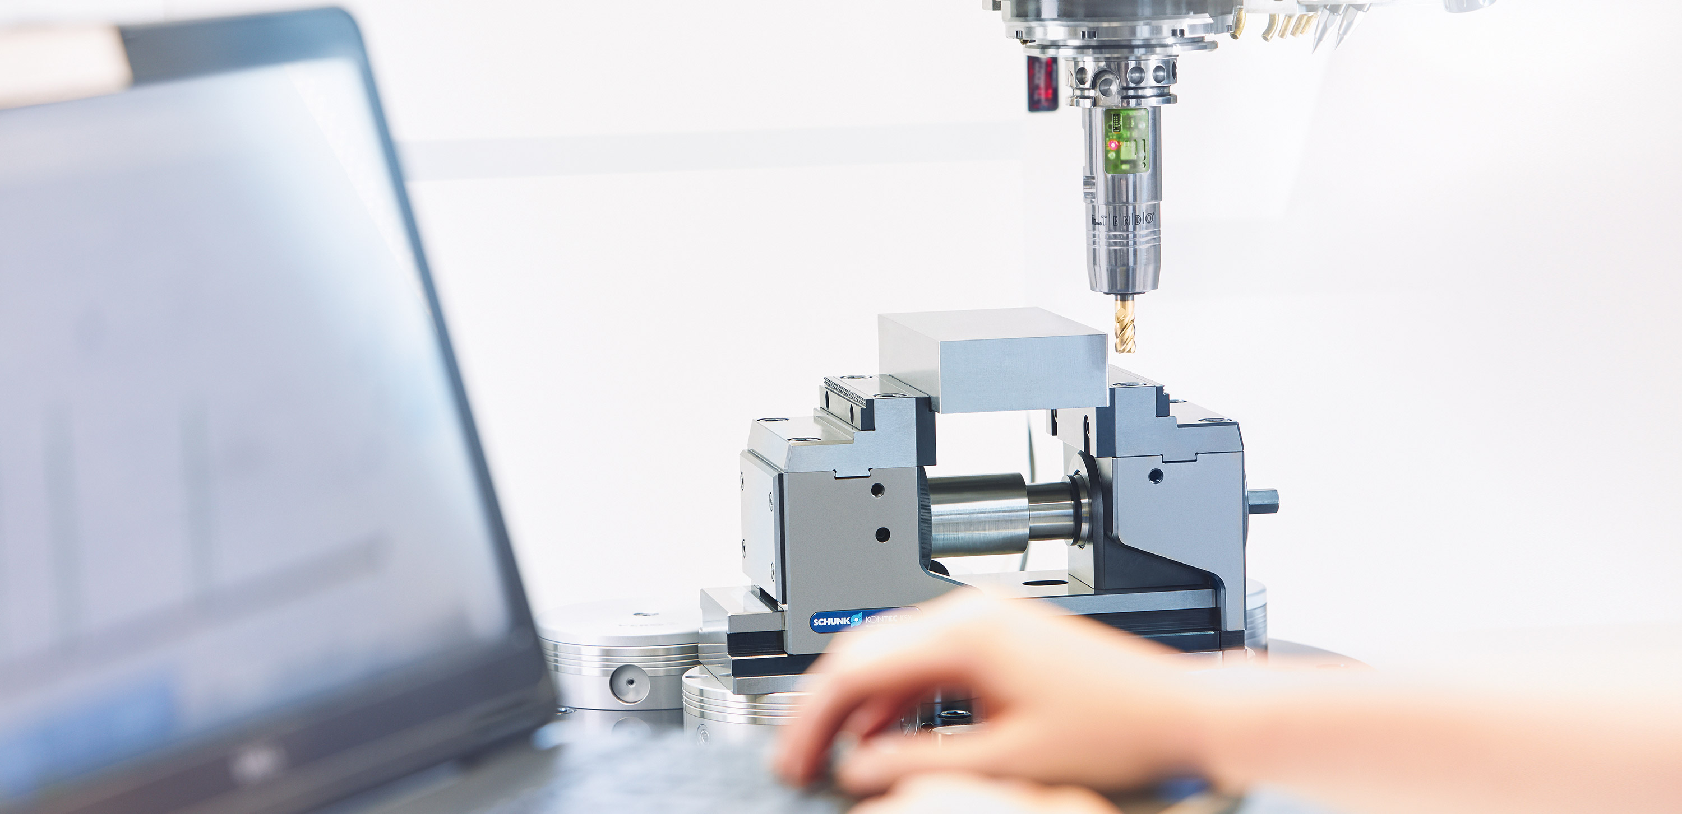

Werkzeughaltersysteme
TENDOzero

Slide 2
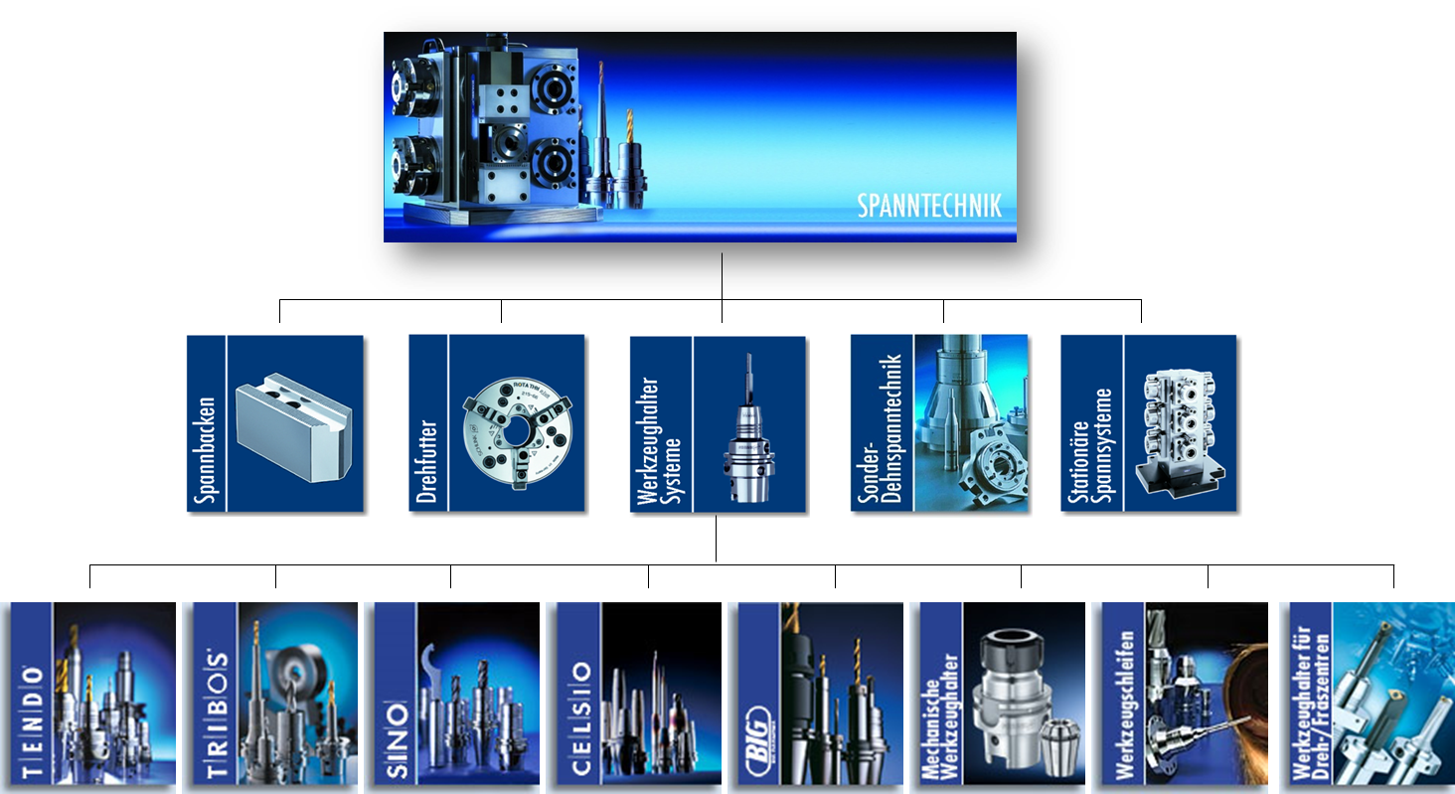
Produktübersicht

Slide 3
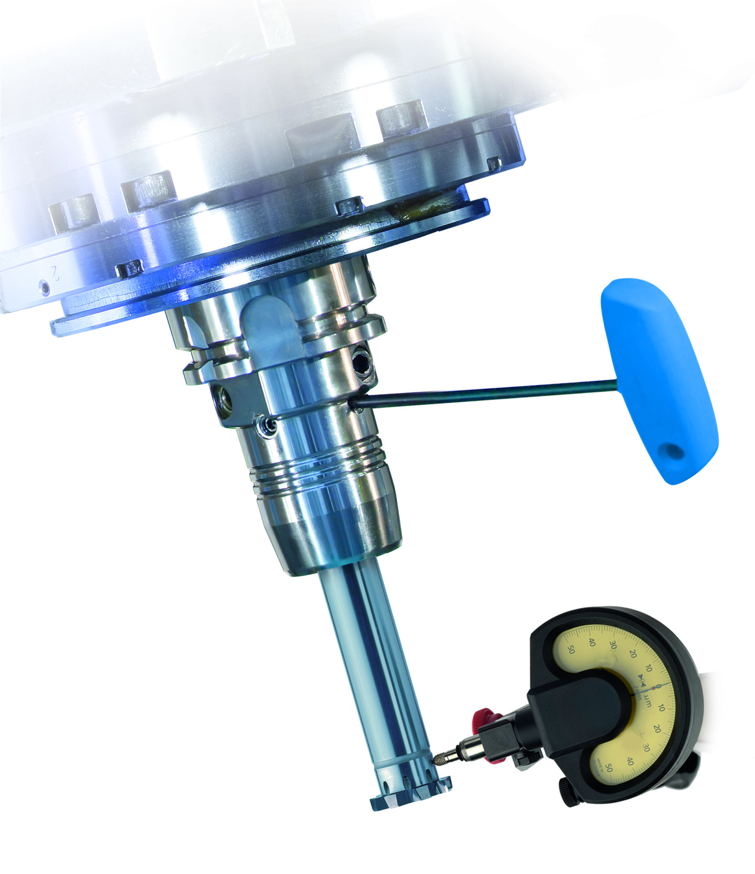
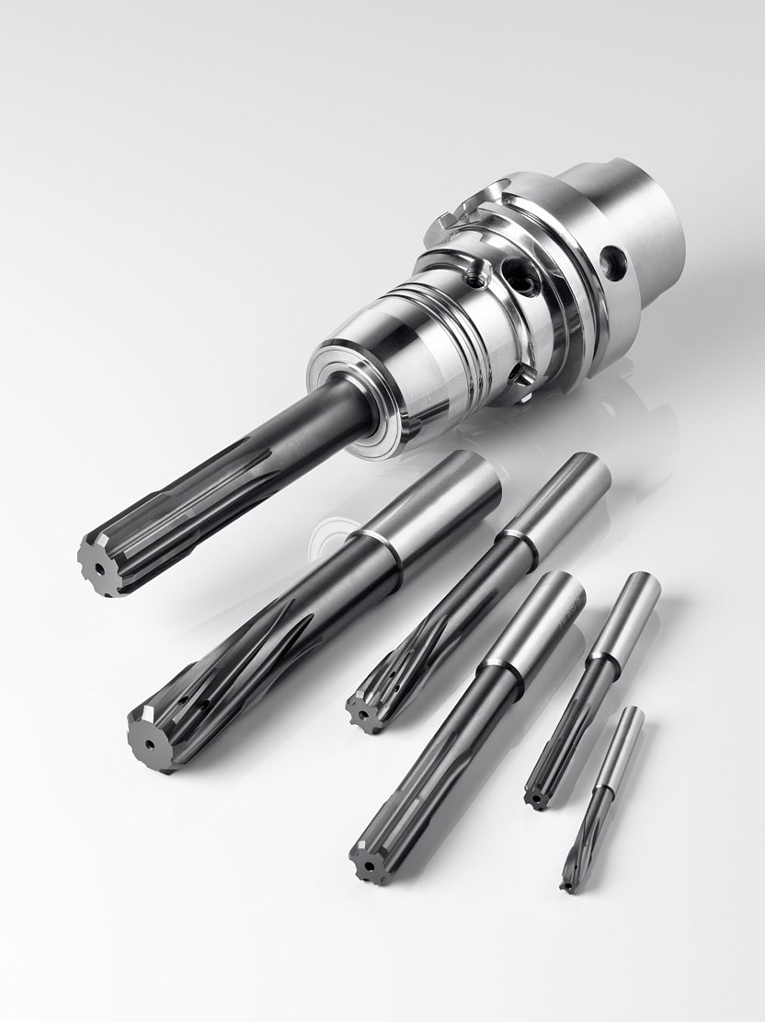
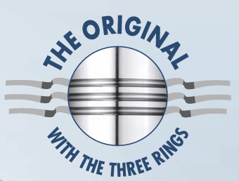
TENDOzero

Slide 4
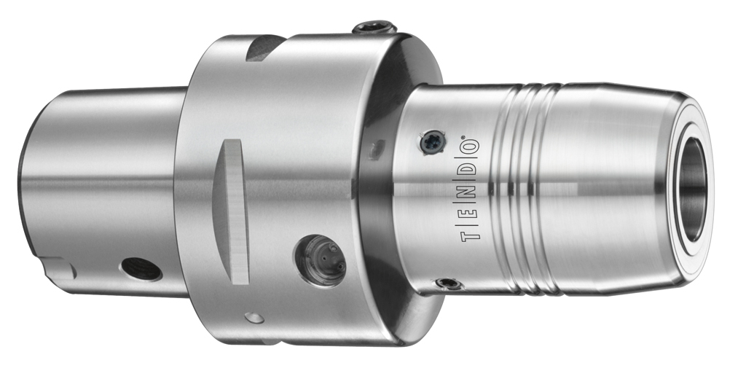
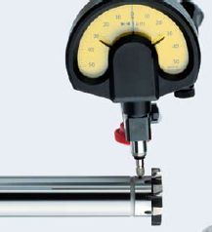
TENDOzero
Einstellbare Präzision
μ-genau! Im Handumdrehen auf 0.000 mm
Rundlauf in Perfektion
Über vier Gewindestifte wird mit einem TORX PLUS®-Schlüssel die Winkellage des gespannten Präzisionswerkzeugs korrigiert und der Rundlauf auf 0.000 mm eingestellt
Selbst minimale Rundlauffehler des Werkzeugs, der Aufnahme und der Maschinenspindel individuell ausgleichbar
Perfekte Lösung, wenn Maßhaltigkeit und Qualität überzeugen müssen
Beim Bohren, Reiben und Ausspindeln
Überall, wo ein perfekter Rundlauf gefordert ist

Slide 5
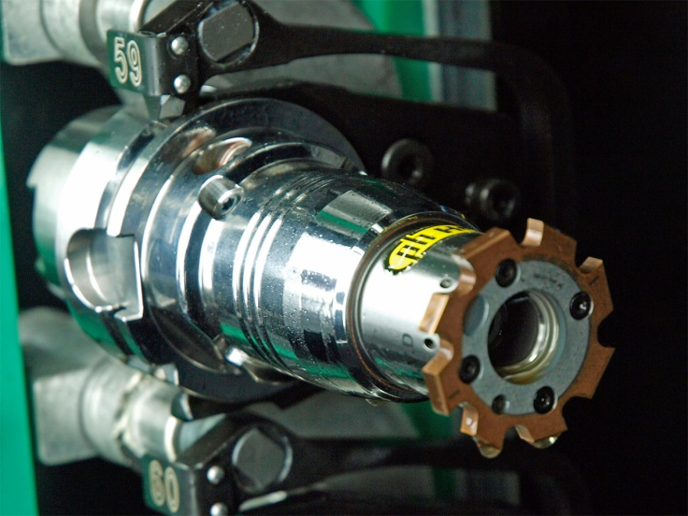
Vorteile
Rundlauf auf 0.000 mm einstellbar
Für einen gleichmäßigen Schneideneingriff und minimale Werkzeugkosten
Für optimale Form- und Lagetoleranzen und damit für maßgenaue Werkstücke
Perfekte Schwingungsdämpfung
Für brillante Oberflächen und überzeugende Rauheitswerte
Für bis zu 50 % längere Werkzeugstandzeiten
Für eine optimale Schonung der Maschinenspindel
Einfache Handhabung
Für einen schnellen, sicheren Werkzeugwechsel und minimale Rüstkosten
Für die exakte Einstellung hochwertiger Präzisionswerkzeuge

Slide 6
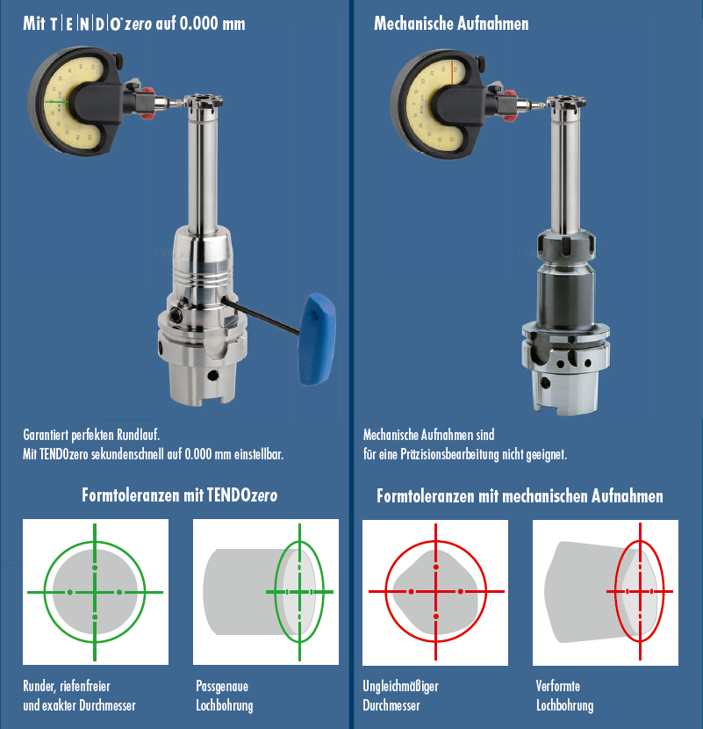
TENDOzero
Der neue Maßstab
für Präzision

Slide 7

SCHUNK weltweit

